Slide 1
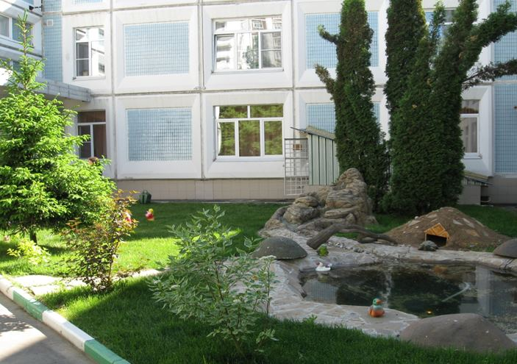
Государственное казенное учреждение города Москвы
Детский дом-интернат для умственно отсталых детей № 8
Департамента социальной защиты населения города Москвы

Slide 2
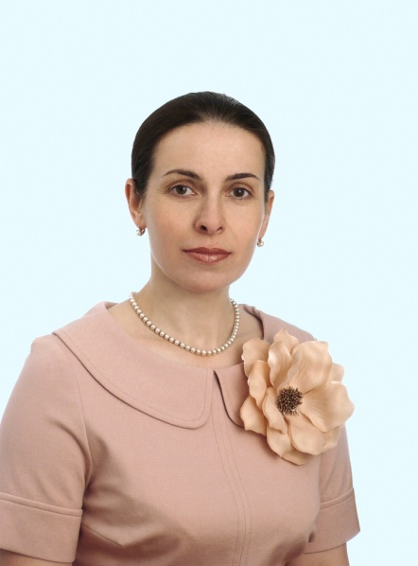

Дорожкина Ирина Владимировна
Должность:
Воспитатель отделения медико-социальной реабилитации
Квалификация:
I Квалификационная категория
Образование:
Высшее. 1993г. Коломенский педагогический институт.
Квалификация: учитель истории и социально-гуманитарных дисциплин
Высшее: 2012г. ФГБОУ ВПО «Московский Государственный Гуманитарный Университет имени М.А.Шолохова»
Квалификация: учитель-логопед
Повышение квалификации:
2004г.Москва.Аналитический научно-методический центр «Развитие и коррекция»
тема: «Современные коррекционные технологии в системе работы специалистов детских домов-интернатов».
2009 г. Москва. Аналитический научно-методический центр «Развитие и коррекция»
Тема: «Современные подходы к организации и планированию воспитательной, реабилитационной работы в условиях детских домов-интернатов и реабилитационных центров».
2012г. Государственное автономное учреждение
г. Москвы «Институт переподготовки и повышения квалификации руководящих кадров и специалистов системы социальной защиты населения города Москвы»
Тема: «Современные подходы к организации социальной реабилитации детей с ограниченными возможностями»

Slide 3
Чтобы быть хорошим преподавателем, нужно любить то, что преподаешь, и любить тех, кому преподаешь.
В.О. Ключевский
Области коррекционно - педагогического воздействия
(c применением малых фольклорных форм)
Медико - гигиеническая
Медико - профилактическая
Коррекционная
Физкультурно - оздоровительная
Информационно - просветительская
Образовательная
Спортивно - досуговая
Экологическая

Slide 4
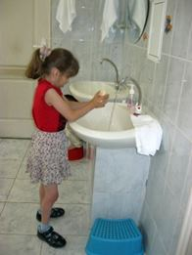
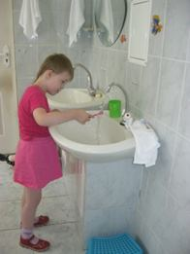
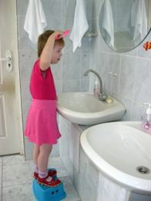
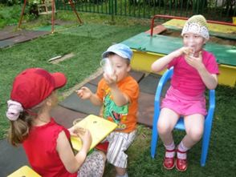
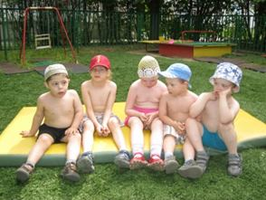
Медико - гигиеническая
Гигиена рук
Гигиена полости рта
Уход за волосами
Соблюдение питьевого режима
Воздушные и солнечные ванны

Slide 5
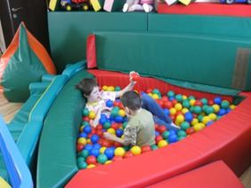
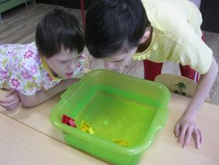
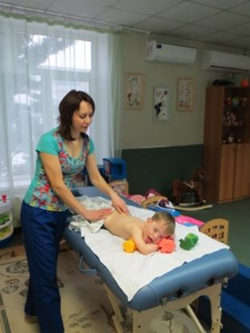
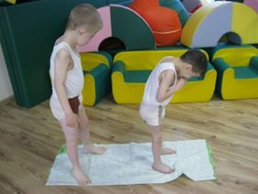
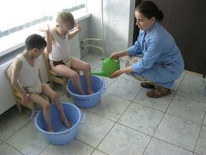
Медико - профилактическая
Сухой бассейн
Гимнастика дыхательная
Массаж
Хождение босиком
Закаливание

Slide 6
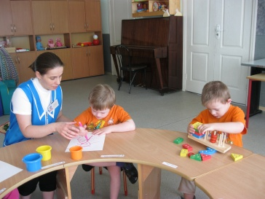
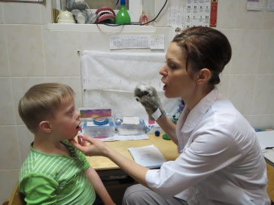
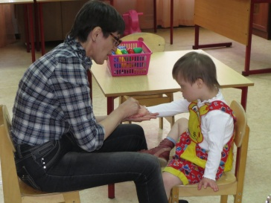
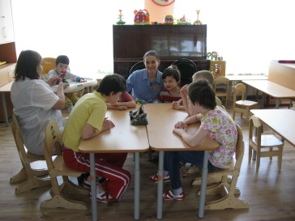
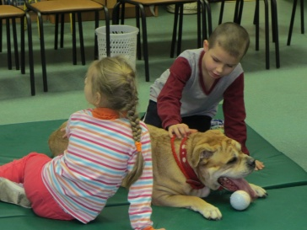
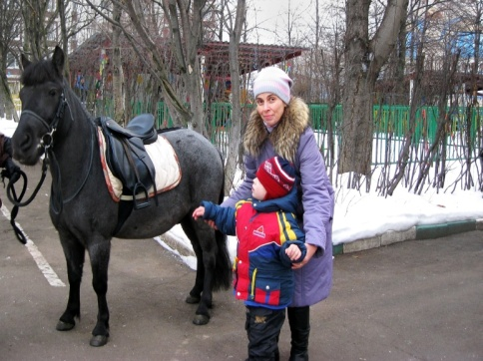
Коррекционная
1.Занятия воспитателя
2. Взаимодействие с логопедом
3. Взаимодействие с учителем-дефектологом
4. Взаимодействие с медицинским психологом
5. Канистерапия
6. Иппотерапия

Slide 7
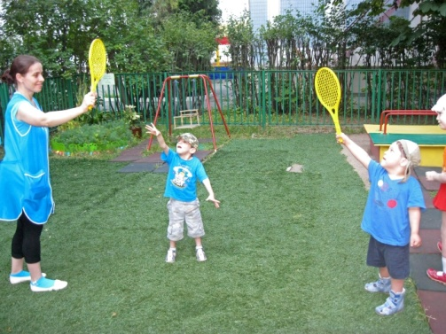
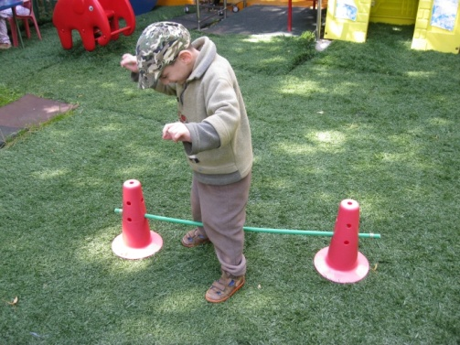
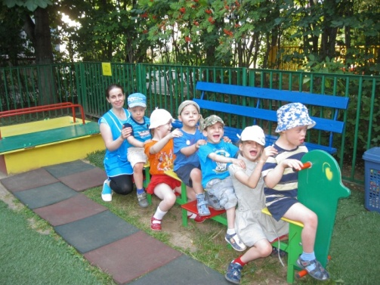
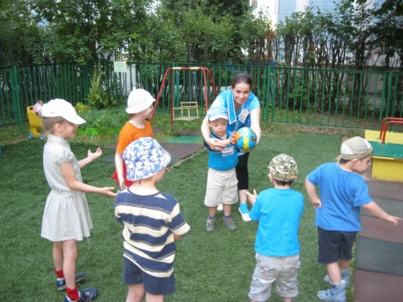
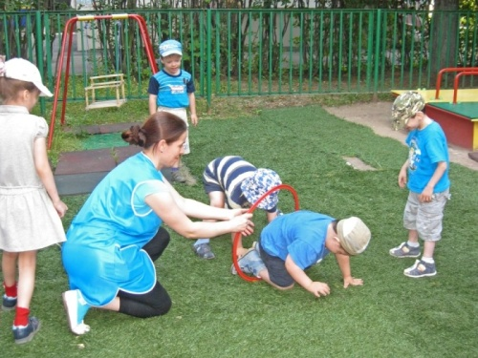
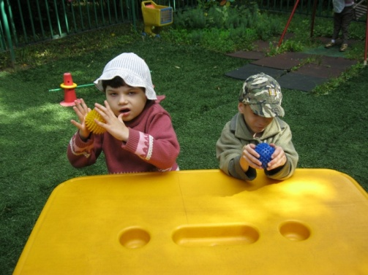
Физкультурно - оздоровительная
1. Игры на координацию движений
2. Упражнения на равновесие
3. Подвижные игры
4. Игры с мячом
5. Игры с движением
Игровой самомассаж

Slide 8
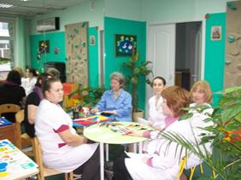
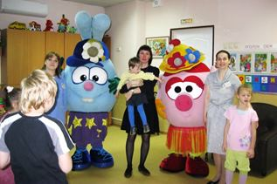
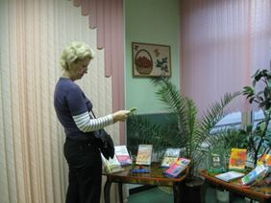
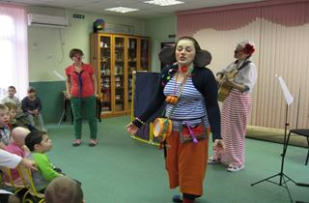
Информационно - просветительная
1.Психологический тренинг для сотрудников ДДИ
2.Семинар «Смешарики о правилах дорожного движения»
3.Обучающий семинар для родителей
4.Клоуны в гостях у ребят

Slide 9
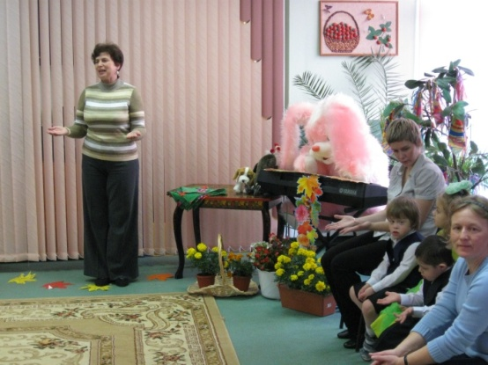
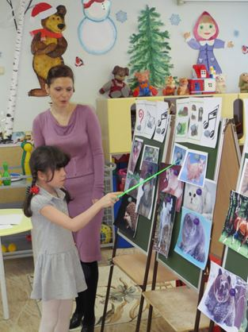
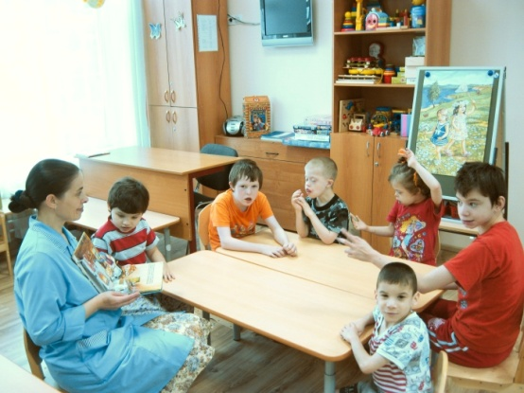
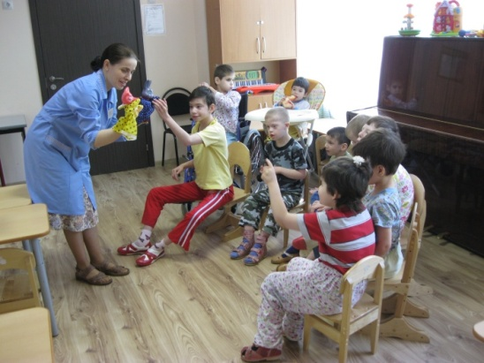
Образовательная
1.Праздник Осени
2. Сказкотерапия
3. Куклотерапия
4.Логопедический досуг

Slide 10
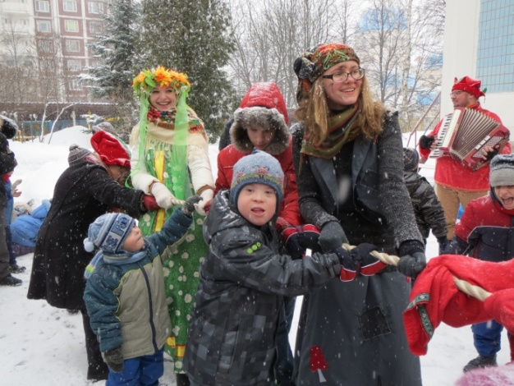
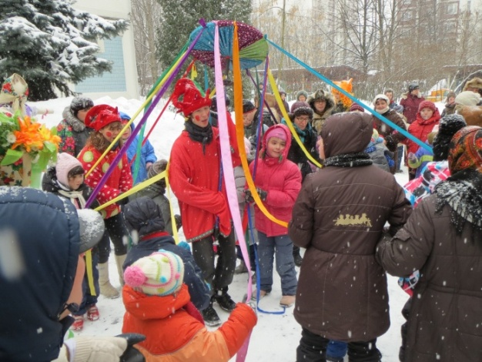
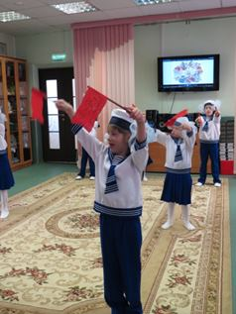
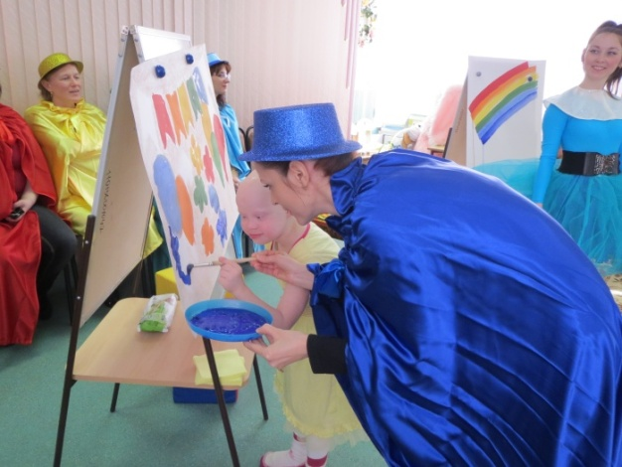
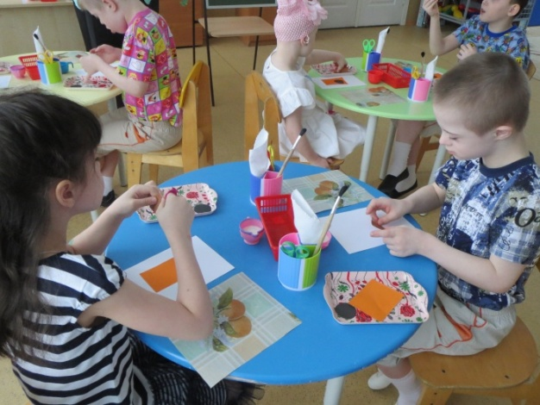
Спортивно - досуговая
1.Веселая Масленица
2.Веселая Масленица
3.Спортивный Праздник 23 февраля
4.Досуг «Сказка про Кисточку»
5.Продуктивная деятельность

Slide 11
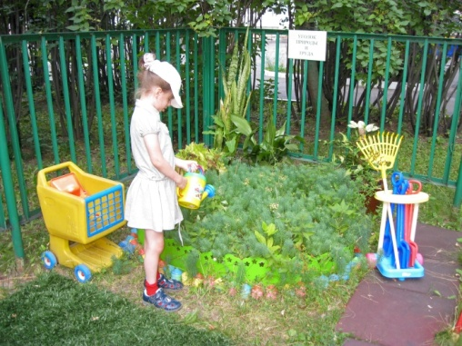
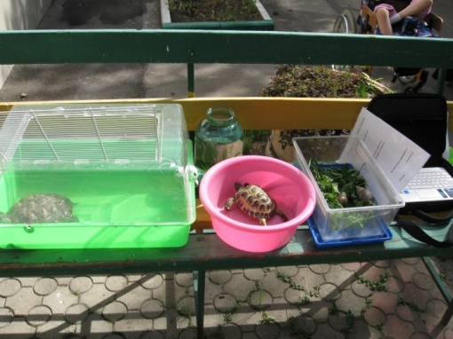
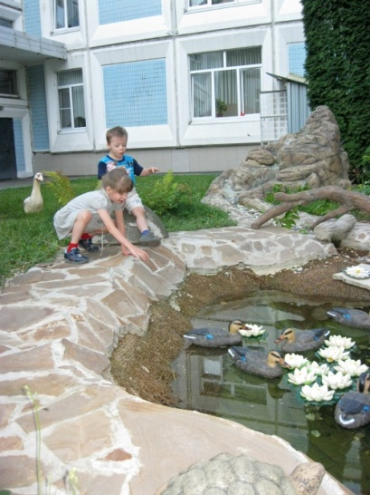
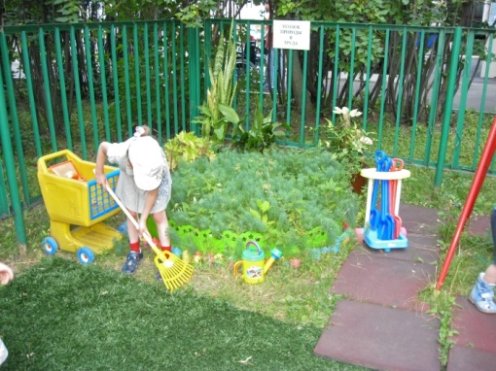
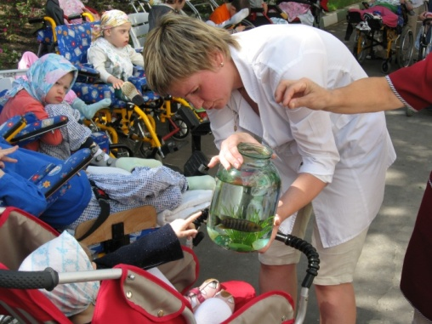
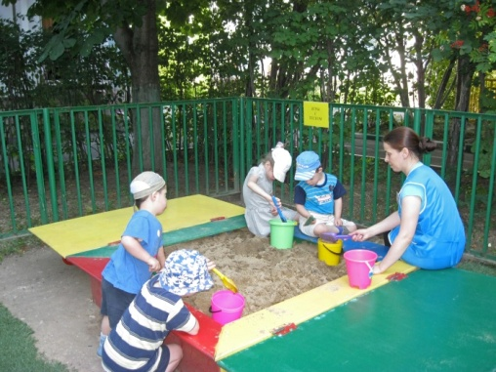
Экологическая
3.Экскурсия к пруду
1.Поливка цветочной клумбы
2.Сгребание опавших листьев
5.Экологический уголок. Наблюдение за черепахой и улитками
6.Наблюдение за рыбкой
4.Знакомство со свойствами песка

Slide 12
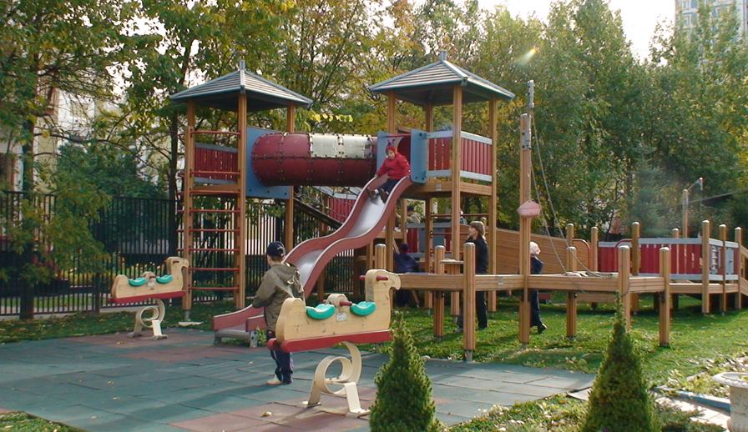

Slide 13
Спасибо
за
внимание

